Slide 1
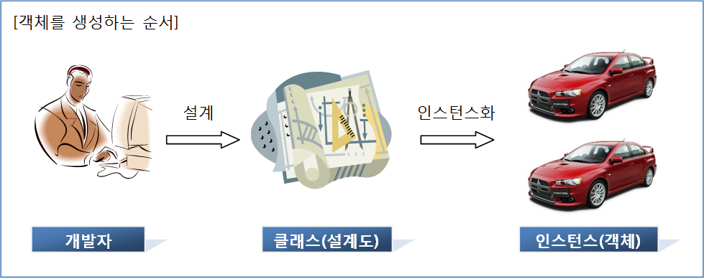
객체와 클래스
객체(Object)와 클래스(Class)
  현실세계: 설계도 → 객체
  자바: 클래스 → 객체
  클래스에는 객체를 생성하기 위한 필드와 메소드가 정의
  클래스로부터 만들어진 객체를 해당 클래스의 인스턴스(instance)
  하나의 클래스로부터 여러 개의 인스턴스를 만들 수 있음

